Slide 1

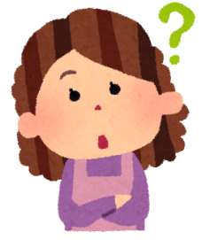
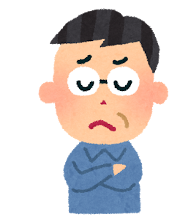
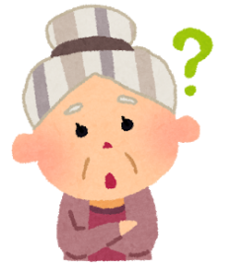


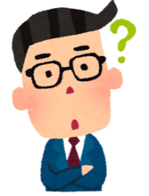
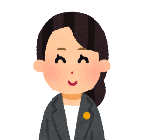
不動産鑑定士による
不動産に関する
無 料 相 談 会
2025年10月４日(土) 午前10時から午後4時まで
（最終受付15:30）
豊川市桜ケ丘ミュージアム ２階 会議室
ご予約不要です。開催時間内に会場へお越しください。
― ご相談内容の例 ―
不動産の時価はいくら
くらい？
不動産の相続で悩んで
いるんだ
空地を有効活用するには？
賃料は妥当かな？
敷地の分割や
隣の土地と合併した後の
価格を
知りたいわ
不動産の
担保価格
を調べ
たいな
図面や登記簿、納税通知書などをお持ちいただくと
より具体的にアドバイスさせていただけます。
公益社団法人 愛知県不動産鑑定士協会
電話 052-241-6636
https://www.aichi-kanteishi.or.jp

